Slide 1

TRƯỜNG TIỂU HỌC ……
CHÀO MỪNG QUÝ THẦY CÔ
VỀ DỰ GIỜ THĂM LỚP
Hoạt động trải nghiệm
BÀI 11: SINH HOẠT LỚP
TỰ HÀO VỀ ĐỘI TA

Slide 2
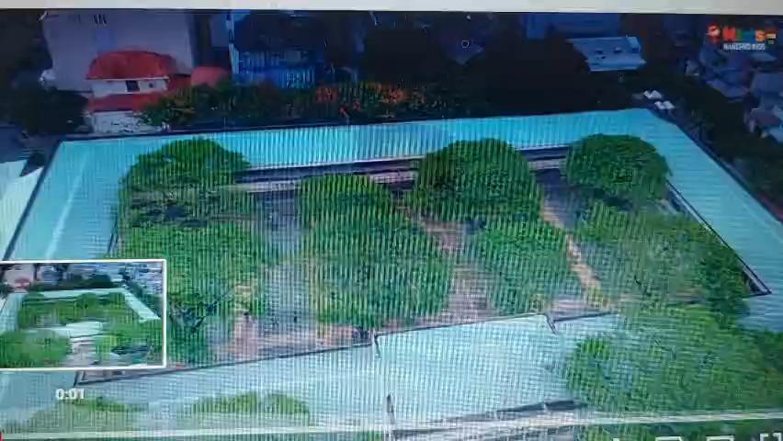

Slide 3
Thứ……ngày…..tháng…..năm…….
HOẠT ĐỘNG TRẢI NGHIỆM
SINH HOẠT LỚP: TỰ HÀO VỀ ĐỘI TA
I. Sơ kết hoạt động tuần qua.
1) Kết quả thi đua cuối tuần vừa qua:
- Thực hiện tốt nền nếp học tập, đến lớp đúng giờ tham gia thi đua tuần học tốt do đội cờ đỏ tổ chức.
- Thực hiện tốt việc làm bài tập đầy đủ, chăm chỉ học tập, không nói chuyện riêng trong giờ học.
- Thực hiện tốt vệ sinh cá nhân, vệ sinh lớp học. Tham gia sinh hoạt tập thể nghiêm túc và hoạt thành tốt
2) Tồn tại:
- Có một số bạn đi học muộn, một số bạn vẫn nói chuyện riêng trong giờ học.

Slide 4
Thứ……ngày…..tháng…..năm…….
HOẠT ĐỘNG TRẢI NGHIỆM
SINH HOẠT LỚP: TỰ HÀO VỀ ĐỘI TA
II. Kế hoạch hoạt động tuần tới.
- Thi đua lập thành tích chào mừng ngày…………….
- Tiếp tục thực hiện tốt nền nếp học tập, đến lớp đúng giờ tham gia thi đua tuần học tốt do đội cờ đỏ tổ chức.
- Khắc phục những tồn tại trong tuần trước để hoàn thành xuất sắc nhiệm vụ tuần này.
- Thực hiện tốt việc làm bài tập đầy đủ, chăm chỉ học tập, không nói chuyện riêng trong giờ học.
- Thực hiện tốt vệ sinh cá nhân, vệ sinh lớp học. Tham gia sinh hoạt tập thể nghiêm túc và hoạt thành tốt

Slide 5
Thứ……ngày…..tháng…..năm…….
HOẠT ĐỘNG TRẢI NGHIỆM
SINH HOẠT LỚP: TỰ HÀO VỀ ĐỘI TA
III. Sinh hoạt chủ đề “Tự hào về Đội ta”.
1) Chia sẻ thu hoạch sau trải nghiệm
Hãy cùng nhau sinh hoạt nhóm 4 để chia sẻ kể về việc mình bắt đầu thực hiện các việc trong bản kế hoạch phấn đấu trở thành đội viên.
- Em đã lập kế hoạch cá nhân như thế nào?
- Người thân có góp ý gì cho bản kế hoạch ấy không?
. Em đã bắt đầu thực hiện kế hoạch ấy chưa?
-Có gặp khó khăn gì không?
-Em có nghĩ là em sẽ tiếp tục thực hiện và thực hiện được các việc trong kế hoạch?

Slide 6
Thứ……ngày…..tháng…..năm…….
HOẠT ĐỘNG TRẢI NGHIỆM
SINH HOẠT LỚP: TỰ HÀO VỀ ĐỘI TA
III. Sinh hoạt chủ đề “Tự hào về Đội ta”.
2) Trình bày những điều em tìm hiểu về đội.
- Cả lớp cùng quan sát phòng truyền thống của đội
- Chia sẻ cảm nhận của em về phòng truyền thống của Đội ở trường em.

Slide 8

XIN CHÂN THÀNH CẢM ƠN
QUÝ THẦY CÔ GIÁO VÀ CÁC EM

